Slide 1
درس نهم :
نوجوان با هوش

Slide 2
قائم مقام فراهانی پرسید : « قصیده بخوانم یاغزل ؟ » آن شخص گفت :
« غزلی از سعدی برایم بخوان ».
میرزا ابوالقاسم لحظه ای مکث کرد ، چشمانش را بست و
شروع به خواندن کرد :

Slide 3
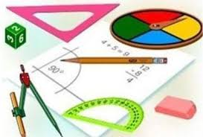
وقتی آن شخص پی برد که میرزا ابوالقاسم در ریاضی ، فلسفه ، حکمت و علوم قرآنی نیز استعداد بی نظیری دارد ، گفت :
« قدر این نوجوان را بدانید ، من آینده درخشانی برای او می بینم . » ، آری قائم مقام به کمک هوش و استعداد سرشار خود بعدها یکی از مردان نامی کشورداری و سیاست شد .

Slide 4
آشپززاده وزیر

Slide 5
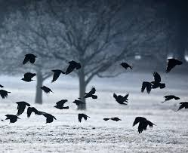
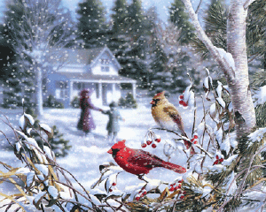
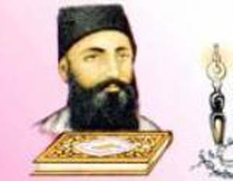
هیاهوی کلاغ ها سکوت باغ را
می شکست . برف به آرامی
می بارید، ، صدای کلاغ ها گوش محمد تقی را آزار می داد ، صدای استاد را از پشت درهای بسته به سختی
می شنید .

Slide 6
روزهای زیادی بود که محمد تقی سینی غذا بر سر می گذاشت و فاصله آشپزخانه تا مکتب خانه را یک نفس طی می کرد ، غذا را به اتاق
می برد ، پشت در می نشست و به بهانه بردن ظرف ها ، به گفته های استاد گوش می سپرد ، چون قلم و کاغذی برای نوشتن نداشت ، شنیده ها را بر کاغذ ذهن می نوشت و در دل تکرار می کرد .

Slide 7
حاصل ماه ها پشت در نشستن و از سرما لرزیدن و دزدکی گوش دادن ، دانش دست و پا شکسته ای بود که اندک اندک در قلک ذهنش جمع شده بود .

Slide 8
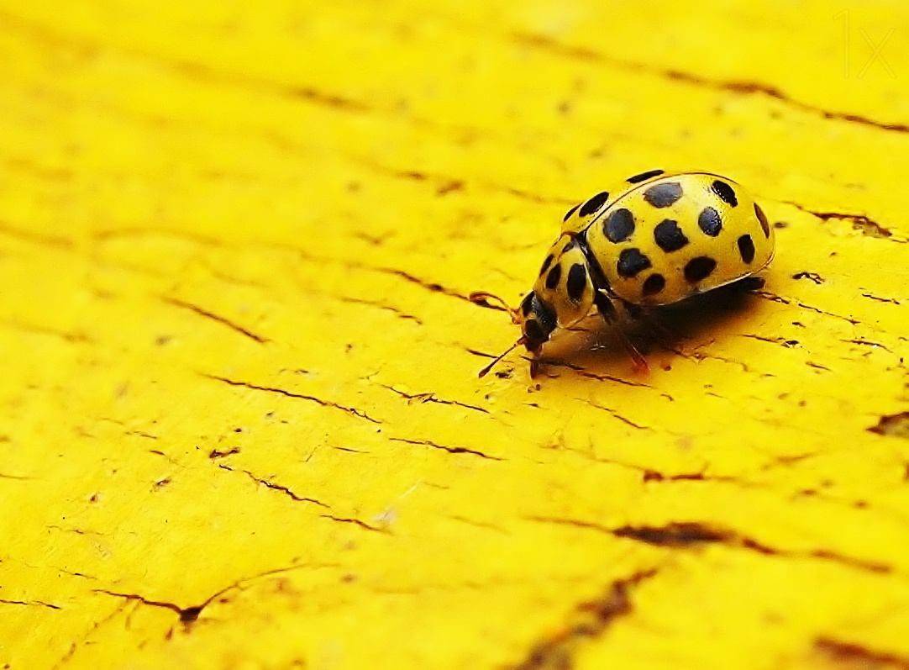
معنی | کلمه
معروف،مشهور | سرشناس
درنگ کردن | مکث
شاد،با طراوت | خرم
شیرینی | حلاوت
محبوب ، معشوق | شاهد
علاقه ،محبت،میل | ارادت
دانش و معرفت | حکمت
بی همتا | بی نظیر
انباشته | سرشار
معروف ،مشهور | نامی
غوغا ،بانگ و فریاد | هیاهو
رغایت کردن ادب | تعارف
اشکار کننده | کاشف
اشکار | معلوم
شایستگی | لیاقت

